Slide 1
МОДЕЛИРОВАНИЕ ВОЛНОВЫХ ПОЛЕЙ, ВОЗБУЖДАЕМЫХ ПЛЕНОЧНЫМ ПЬЕЗОЭЛЕМЕНТОМ В УПРУГОМ СЛОЕ
Пасько Д. А., Барейко И. А.,
лаборанты-исследователи ИММИ КубГУ,
Научные руководители: Ерёмин А. А., Мякишева О. А

Slide 2
Содержание
Проблема
Постановка задачи
Решение
Результаты

Slide 3
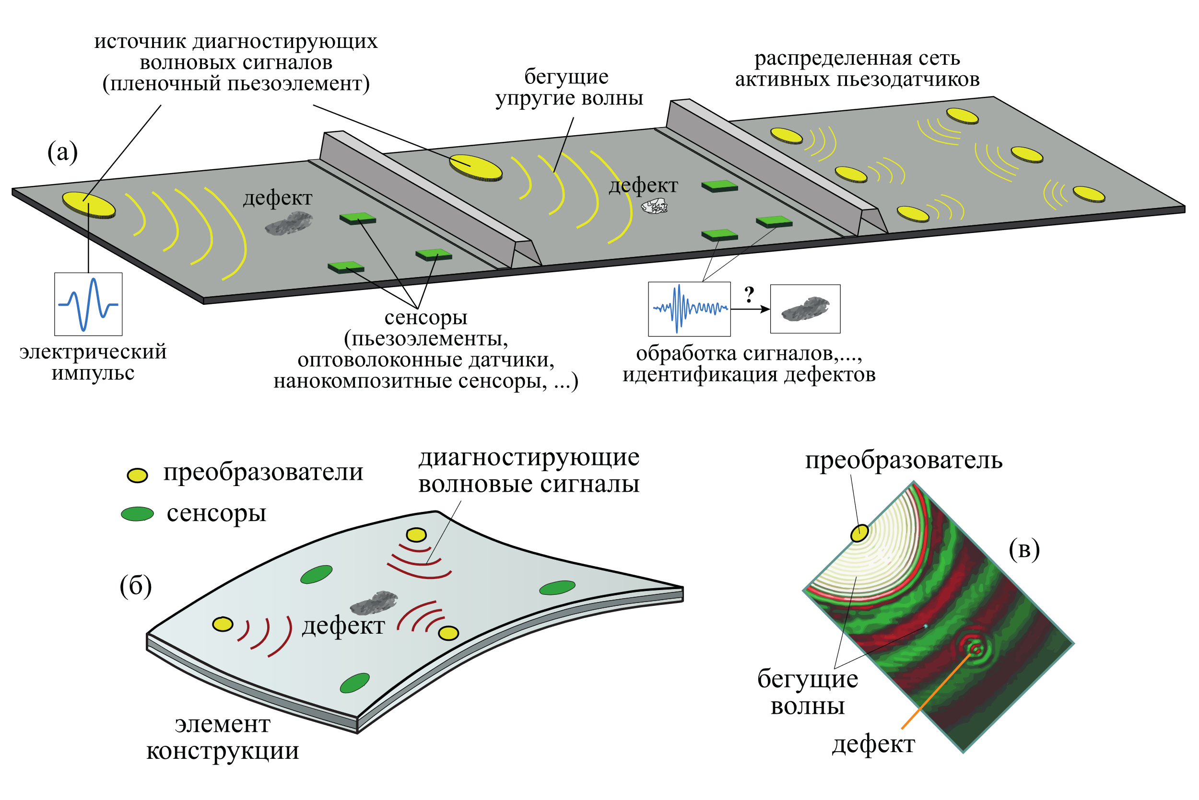
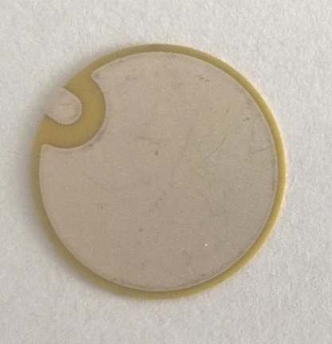
Мотивировка

Slide 4
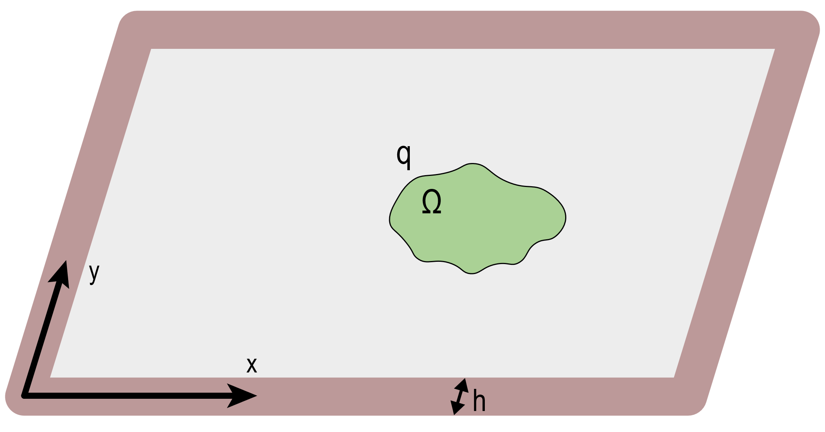
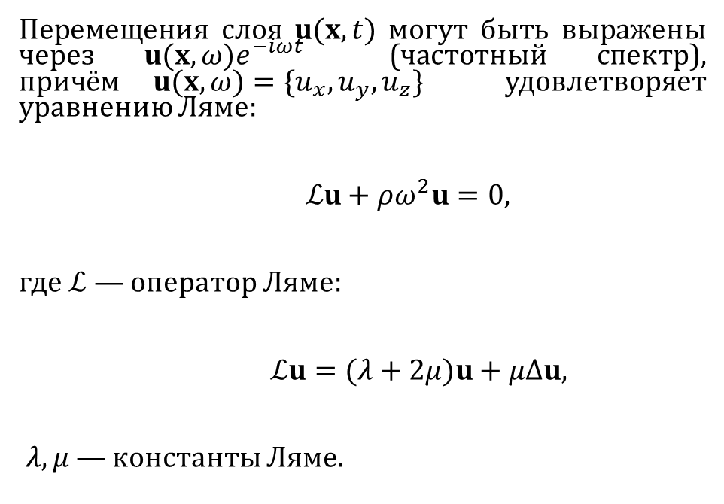
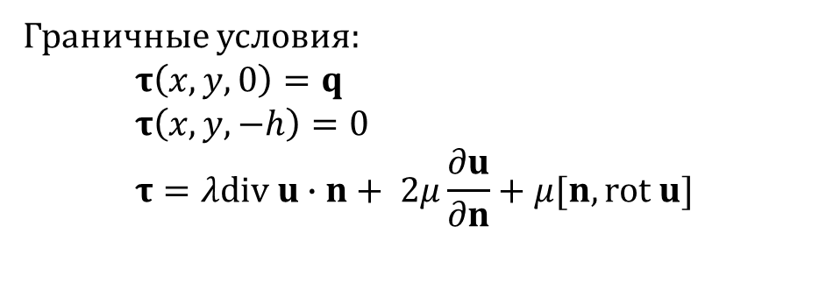
Постановка задачи
z = 0
Перемещения слоя $u(x,t)$ могут быть выражены через $u(x,ω)e^{−iωt}$ (частотный спектр), причём$u(x,ω)=\{u_{x},u_{y},u_{z}\}$ удовлетворяет уравнению Ляме:
$ℒu+ρω^{2}u=0,$
где $ℒ$ — оператор Ляме:
$ℒu=(λ+2μ)u+μΔu,$
$λ,μ$ — константы Ляме.
Граничные условия:
$$τ\left(x,y,0\right)=q \\ τ\left(x,y,−h\right)=0 \\ τ=λdiv u∙n+ 2μ\frac{∂u}{∂n}+μ[n,rot u]$$

Slide 5
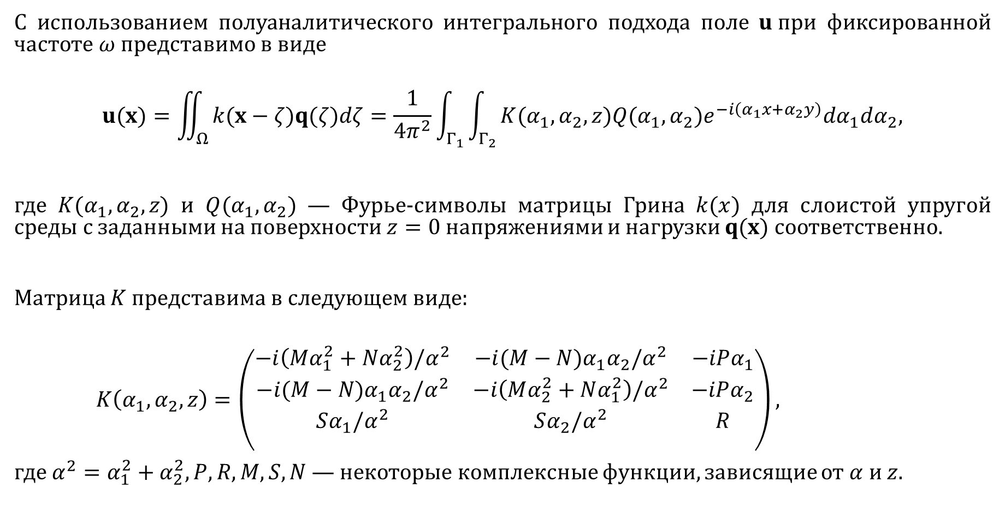
Решение
С использованием полуаналитического интегрального подхода поле $u$при фиксированной частоте $ω$ представимо в виде
$$u(x)=\iint_{Ω}{‍}k(x−ζ)q(ζ)dζ=\frac{1}{4π^{2}}\int_{Γ_{1}}{‍}\int_{Γ_{2}}{‍}K(α_{1},α_{2},z)Q(α_{1},α_{2})e^{−i\left(α_{1}x+α_{2}y\right)}dα_{1}dα_{2},$$
где $K(α_{1},α_{2},z)$ и $Q(α_{1},α_{2})$ — Фурье-символы матрицы Грина $k(x)$ для слоистой упругой среды с заданными на поверхности $z=0$ напряжениями и нагрузки $q(x)$ соответственно.
Матрица $K$ представима в следующем виде:
$K\left(α_{1},α_{2},z\right)=\left(\begin{matrix}−i\left(Mα_{1}^{2}+Nα_{2}^{2}\right)/α^{2} & −i(M−N)α_{1}α_{2}/α^{2} & −iPα_{1} \\ −i(M−N)α_{1}α_{2}/α^{2} & −i\left(Mα_{2}^{2}+Nα_{1}^{2}\right)/α^{2} & −iPα_{2} \\ Sα_{1}/α^{2} & Sα_{2}/α^{2} & R \\ & & \end{matrix}\right),$
где $α^{2}=α_{1}^{2}+α_{2}^{2},P,R,M,S,N$ — некоторые комплексные функции, зависящие от $α$ и $z$.

Slide 6
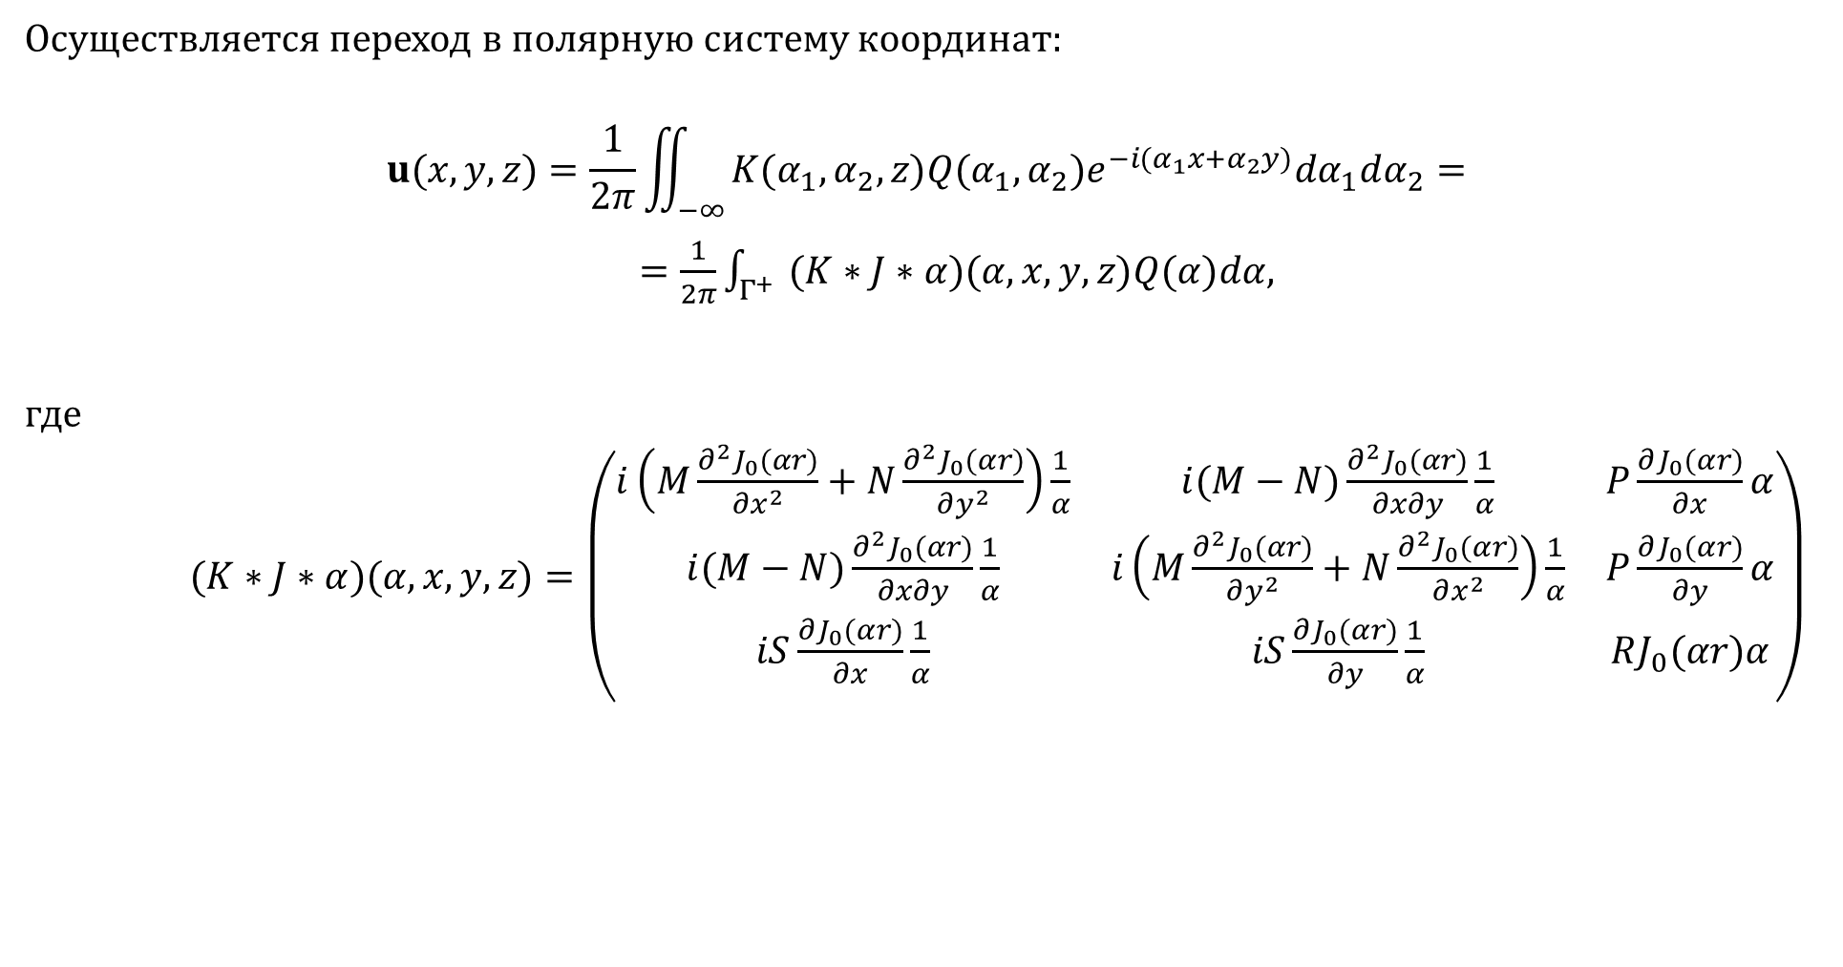
Осуществляется переход в полярную систему координат:
$$u(x,y,z)=\frac{1}{2π}\iint_{−∞}{‍}K(α_{1},α_{2},z)Q(α_{1},α_{2})e^{−i(α_{1}x+α_{2}y)}dα_{1}dα_{2}=$$
$=\frac{1}{2π}\int_{Γ^{+}}{‍}(K∗J∗α)(α,x,y,z)Q(α)dα,$
где
$(K∗J∗α)(α,x,y,z)=\left(\begin{matrix}i\left(M\frac{∂^{2}J_{0}(αr)}{∂x^{2}}+N\frac{∂^{2}J_{0}(αr)}{∂y^{2}}\right)\frac{1}{α} & i(M−N)\frac{∂^{2}J_{0}(αr)}{∂x∂y}\frac{1}{α} & P\frac{∂J_{0}(αr)}{∂x}α \\ i(M−N)\frac{∂^{2}J_{0}(αr)}{∂x∂y}\frac{1}{α} & i\left(M\frac{∂^{2}J_{0}(αr)}{∂y^{2}}+N\frac{∂^{2}J_{0}(αr)}{∂x^{2}}\right)\frac{1}{α} & P\frac{∂J_{0}(αr)}{∂y}α \\ iS\frac{∂J_{0}(αr)}{∂x}\frac{1}{α} & iS\frac{∂J_{0}(αr)}{∂y}\frac{1}{α} & RJ_{0}(αr)α \\ & & \end{matrix}\right)$

Slide 7
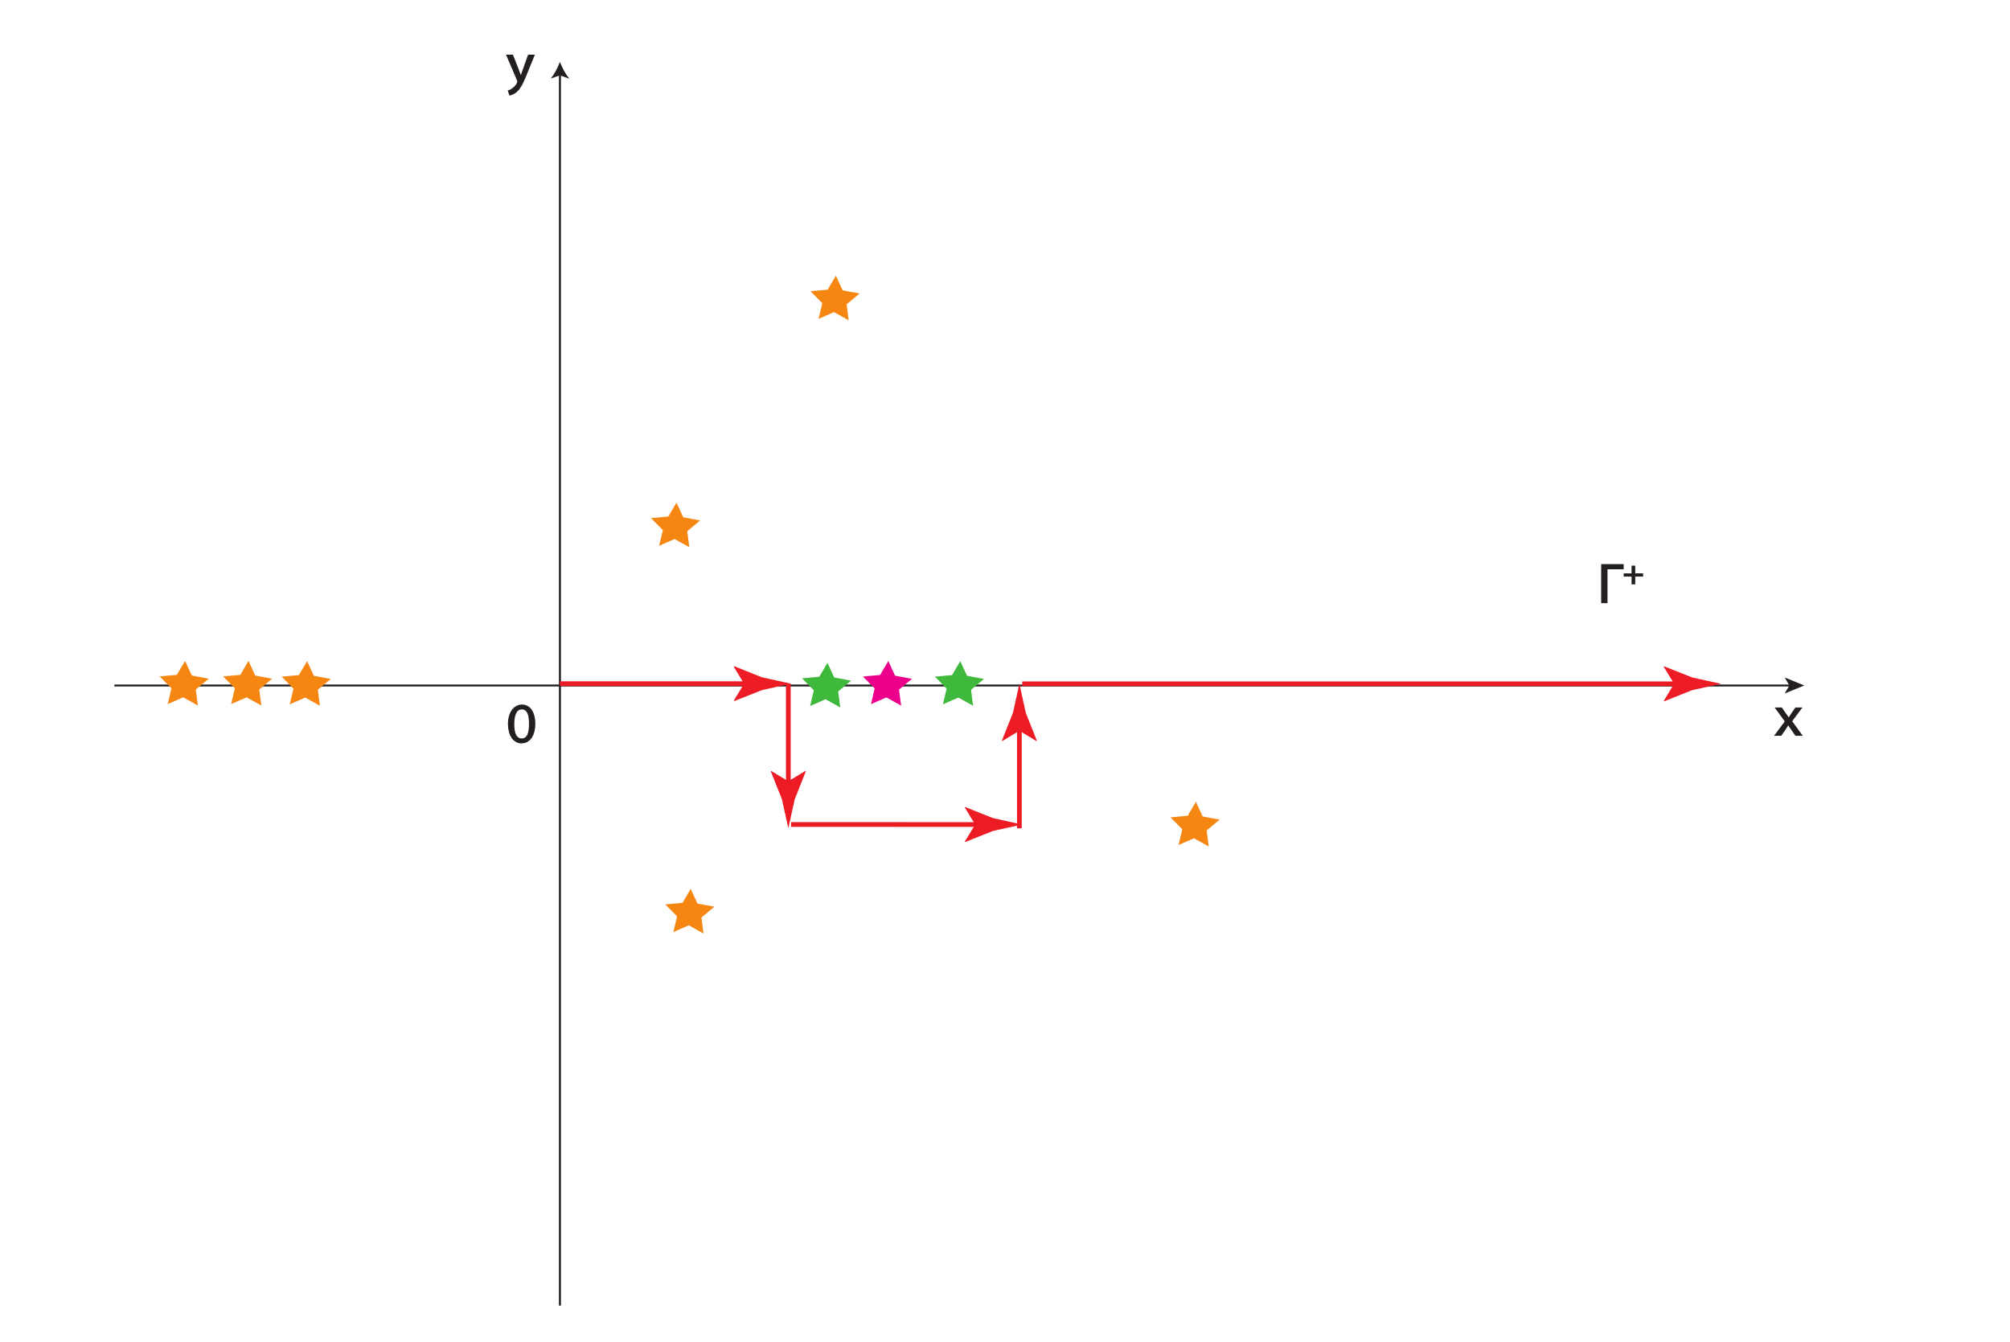
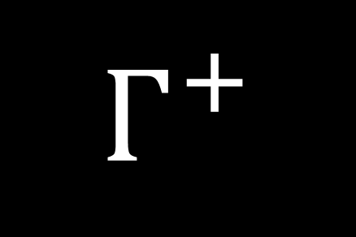
$$Γ^{+}$$

Slide 8
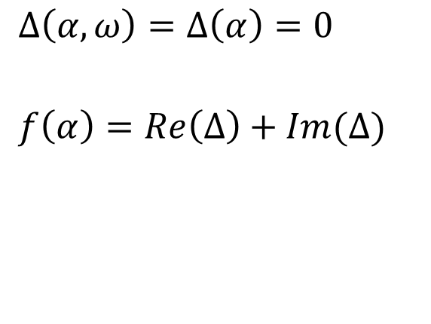
Дисперсионные кривые
$$∆\left(α,ω\right)=∆\left(α\right)=0$$
$$f\left(α\right)=Re\left(∆\right)+Im(∆)$$

Slide 9
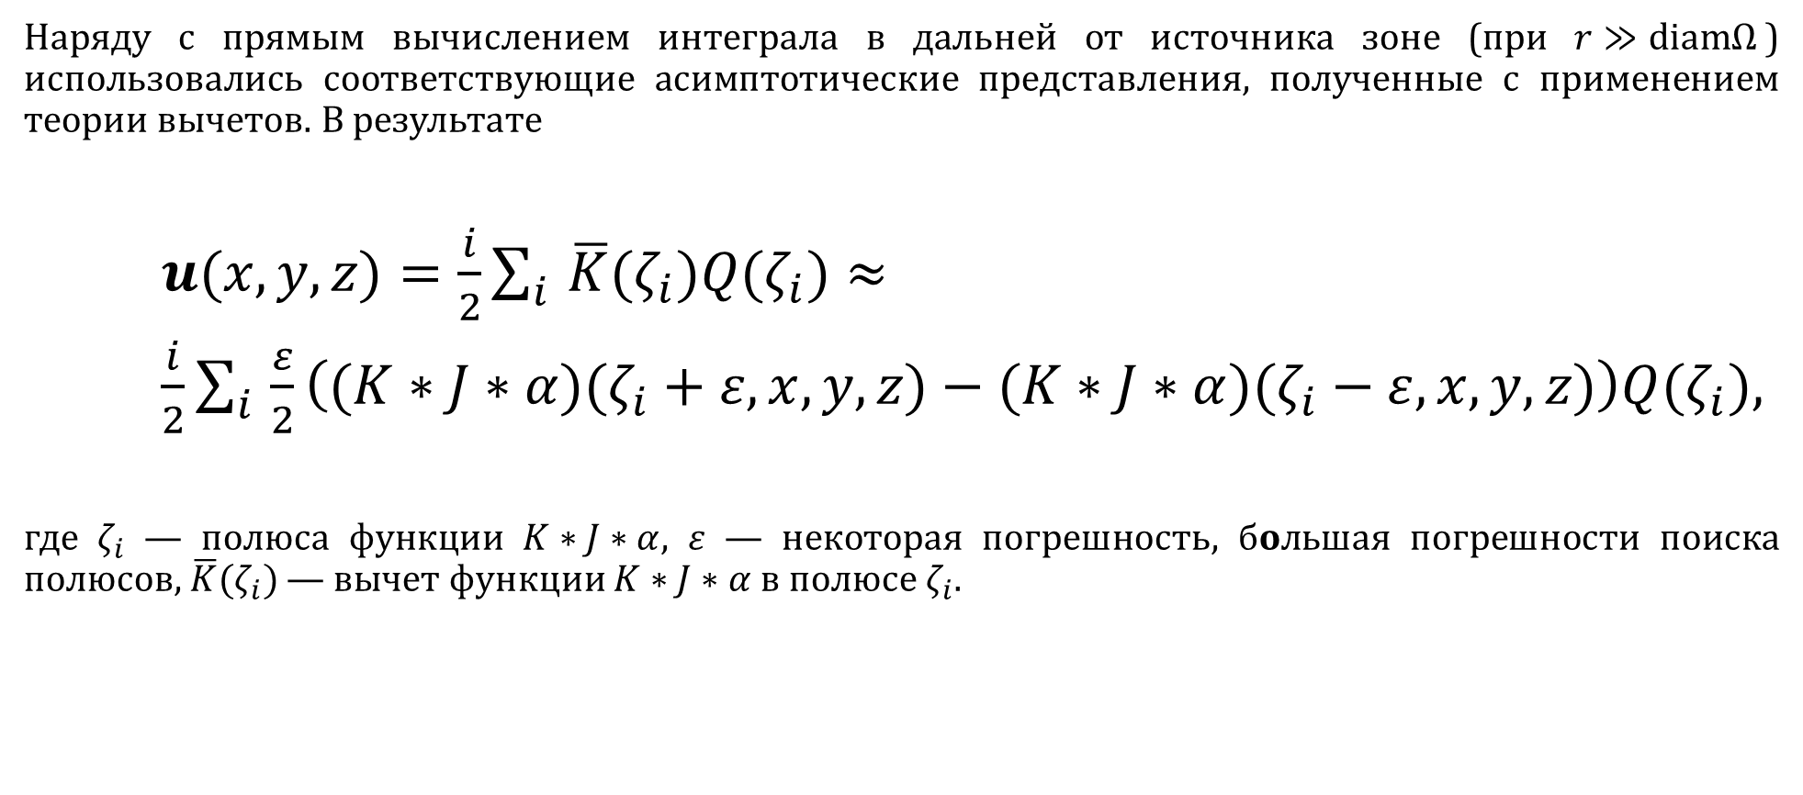
Представление $u$ через вычеты
Наряду с прямым вычислением интеграла в дальней от источника зоне (при $r≫diamΩ$) использовались соответствующие асимптотические представления, полученные с применением теории вычетов. В результате
$u(x,y,z)=\frac{i}{2}\sum_{i}{‍}\overline{K}(ζ_{i})Q(ζ_{i})≈$
$\frac{i}{2}\sum_{i}{‍}\frac{ε}{2}\left((K∗J∗α)(ζ_{i}+ε,x,y,z)−(K∗J∗α)(ζ_{i}−ε,x,y,z)\right)Q(ζ_{i}),$
где $ζ_{i}$ — полюса функции $K∗J∗α$, $ε$ — некоторая погрешность, большая погрешности поиска полюсов, $\overline{K}(ζ_{i})$ — вычет функции $K∗J∗α$ в полюсе $ζ_{i}$.

Slide 10
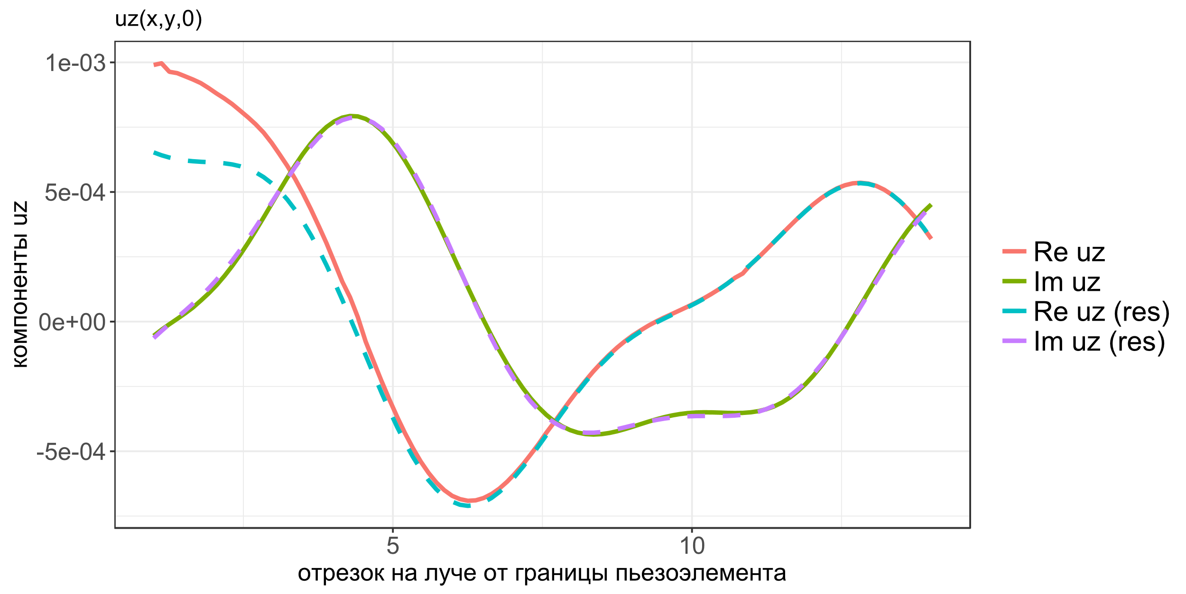
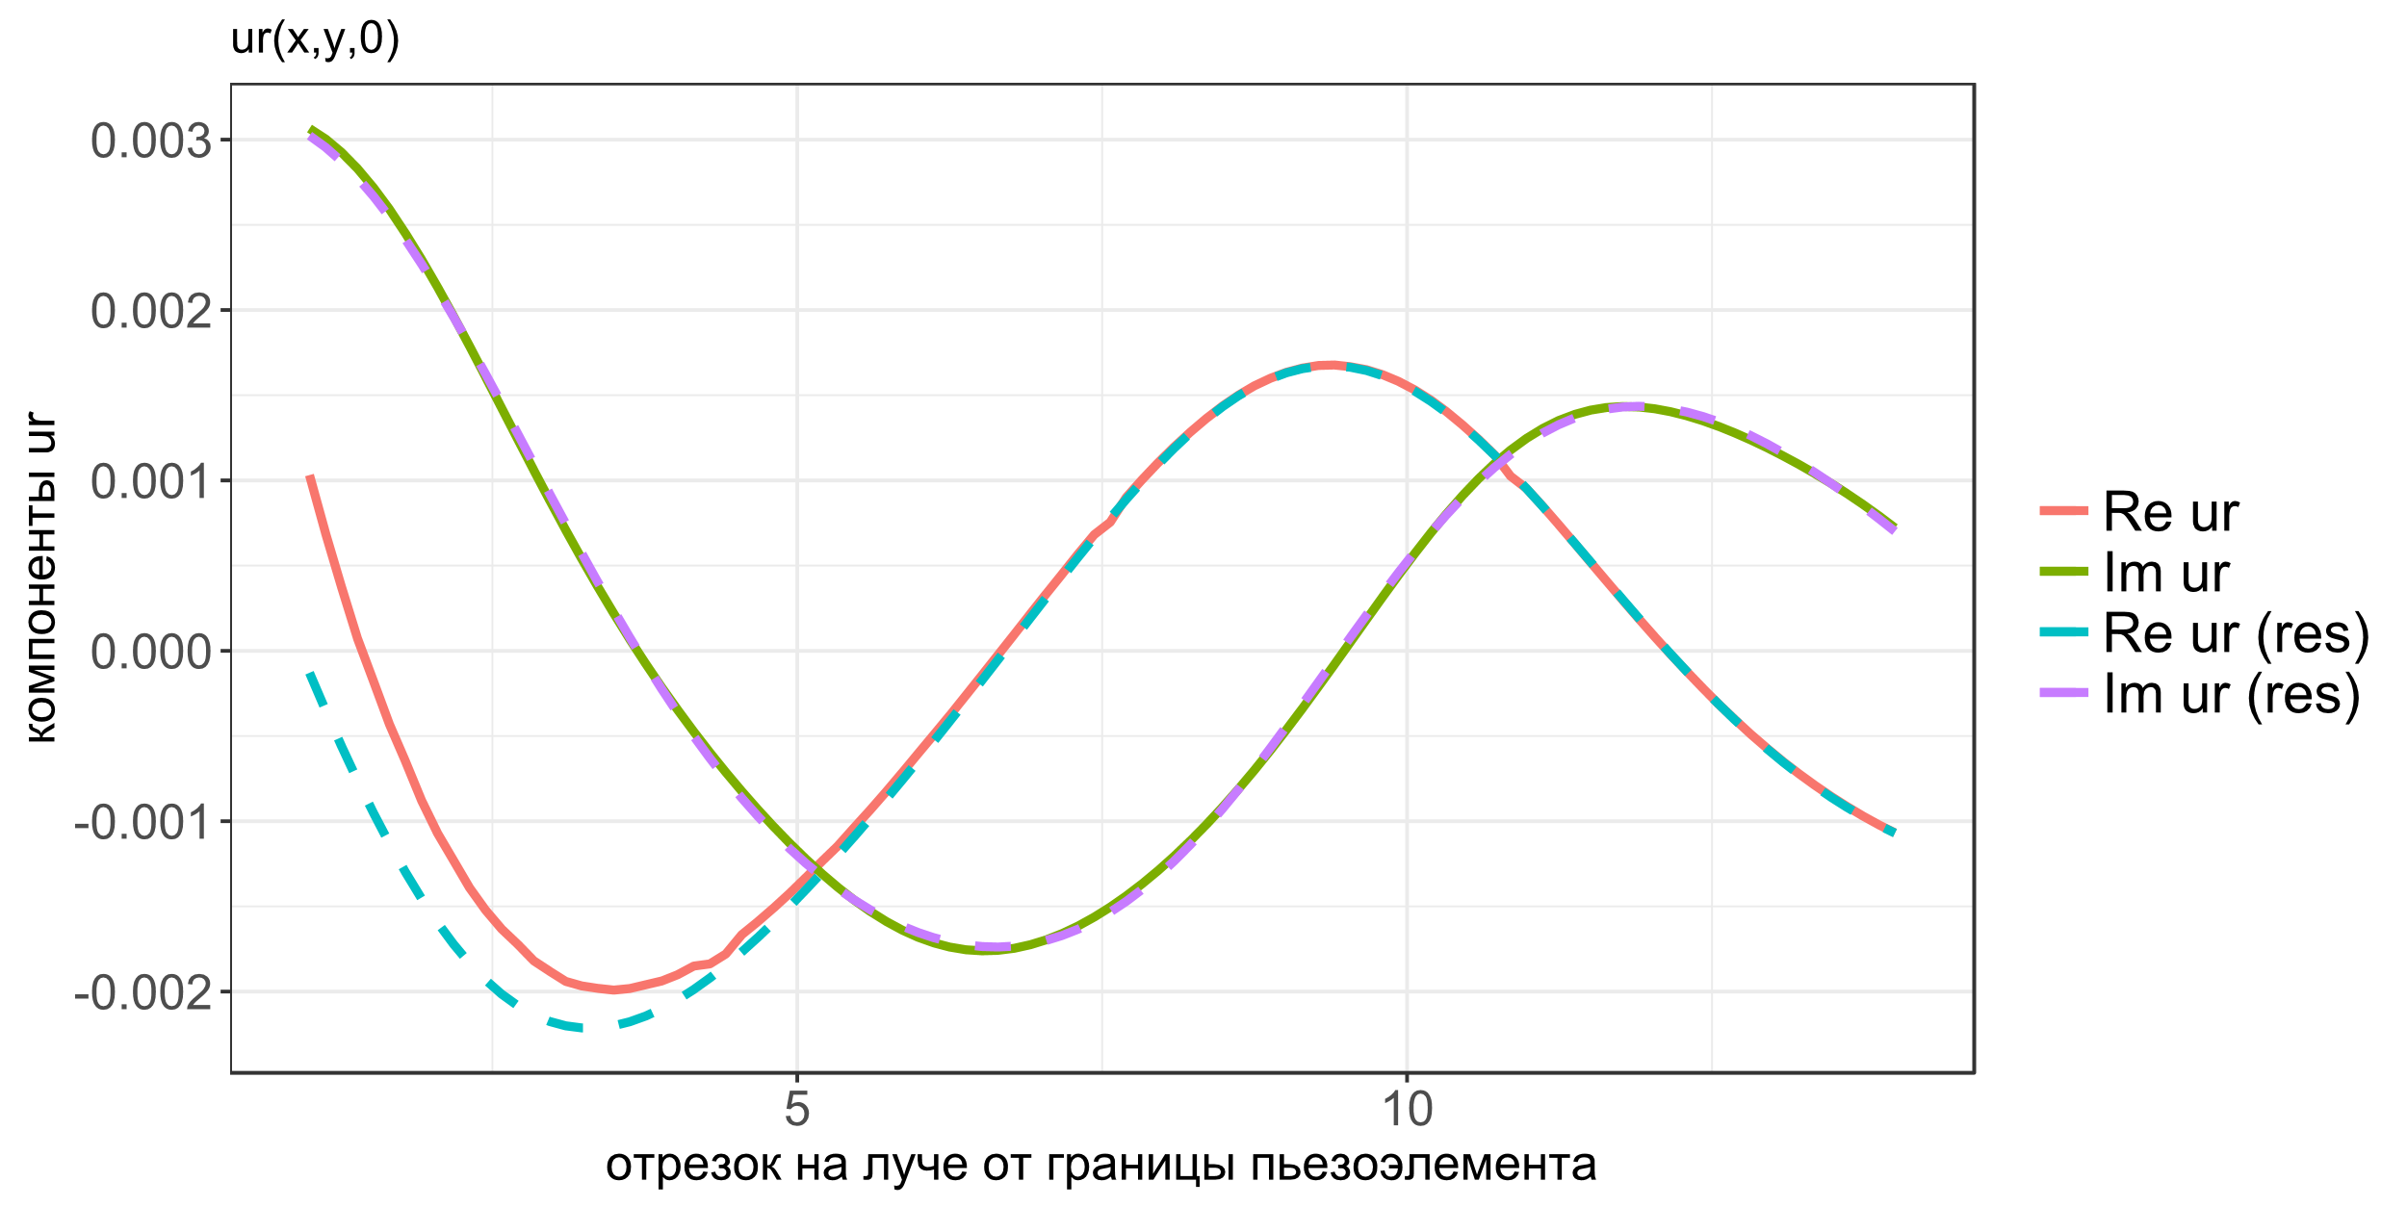
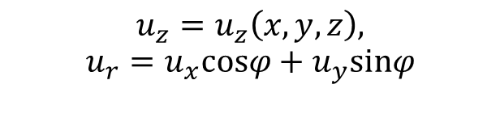
Сравнение с вычетами
$$u_{z}=u_{z}\left(x,y,z\right),$$
$$u_{r}=u_{x}cosφ+u_{y}sinφ$$

Slide 11
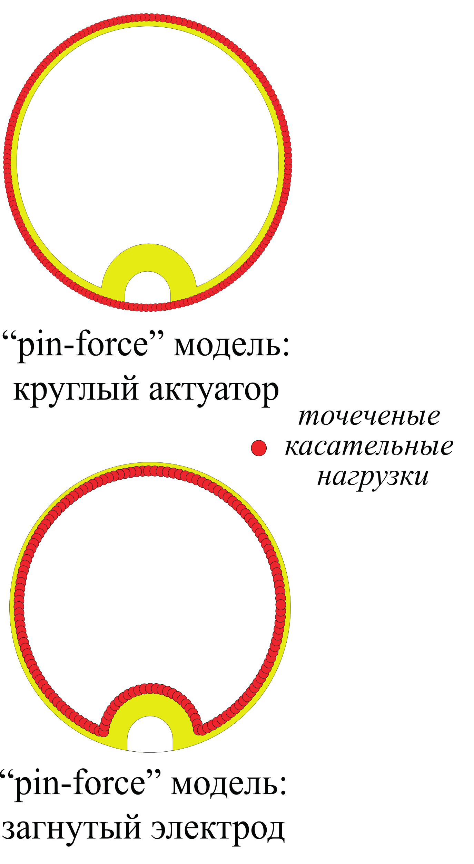
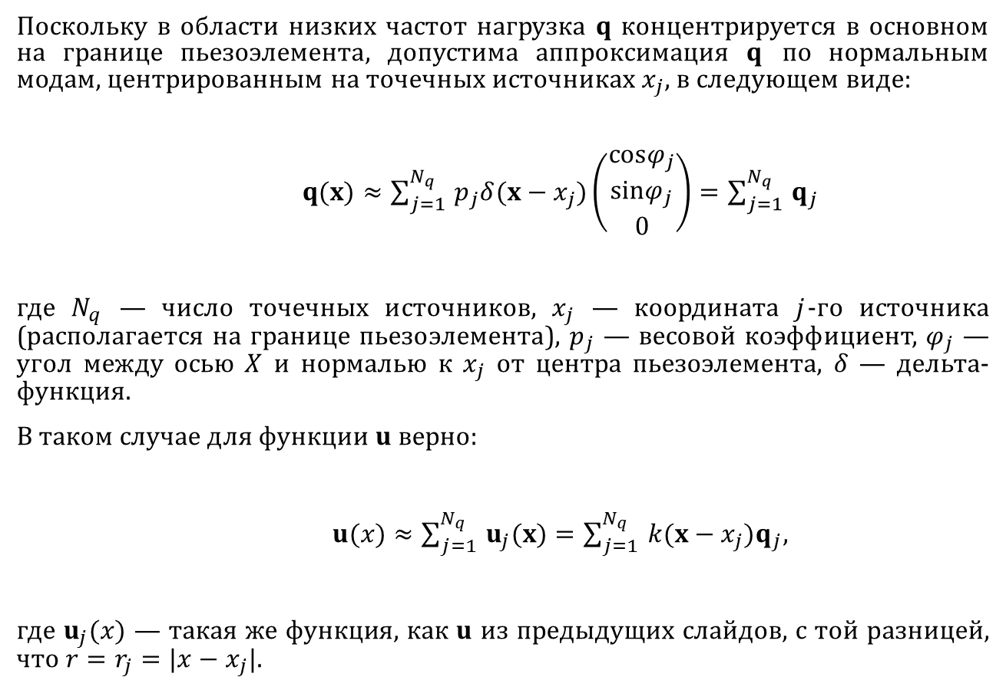
Вид функции $q$
Поскольку в области низких частот нагрузка $q$ концентрируется в основном на границе пьезоэлемента, допустима аппроксимация $q$ по нормальным модам, центрированным на точечных источниках $x_{j}$, в следующем виде:
$q(x)≈\sum_{j=1}^{N_{q}}{‍}p_{j}δ(x−x_{j})\left(\begin{matrix}cosφ_{j} \\ sinφ_{j} \\ 0\end{matrix}\right)=\sum_{j=1}^{N_{q}}{‍}q_{j}$
где $N_{q}$ — число точечных источников, $x_{j}$ — координата $j$-го источника (располагается на границе пьезоэлемента), $p_{j}$ — весовой коэффициент, $φ_{j}$ — угол между осью $X$ и нормалью к $x_{j}$ от центра пьезоэлемента, $δ$ — дельта-функция.
В таком случае для функции $u$ верно:
$u(x)≈\sum_{j=1}^{N_{q}}{‍}u_{j}(x)=\sum_{j=1}^{N_{q}}{‍}k(x−x_{j})q_{j},$
где $u_{j}(x)$ — такая же функция, как $u$ из предыдущих слайдов, с той разницей, что $r=r_{j}=|x−x_{j}|$.

Slide 12
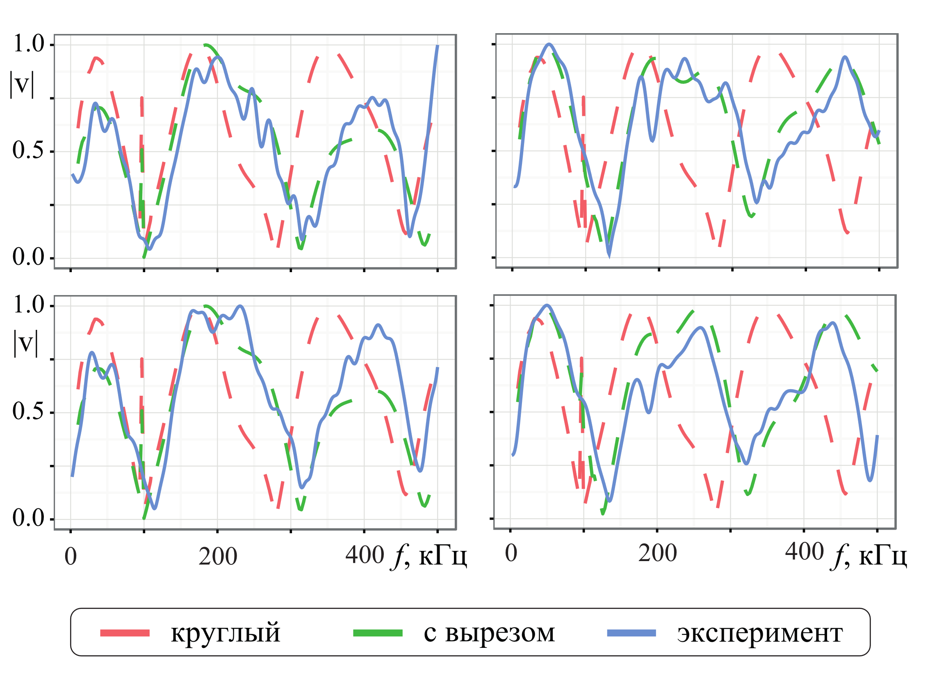
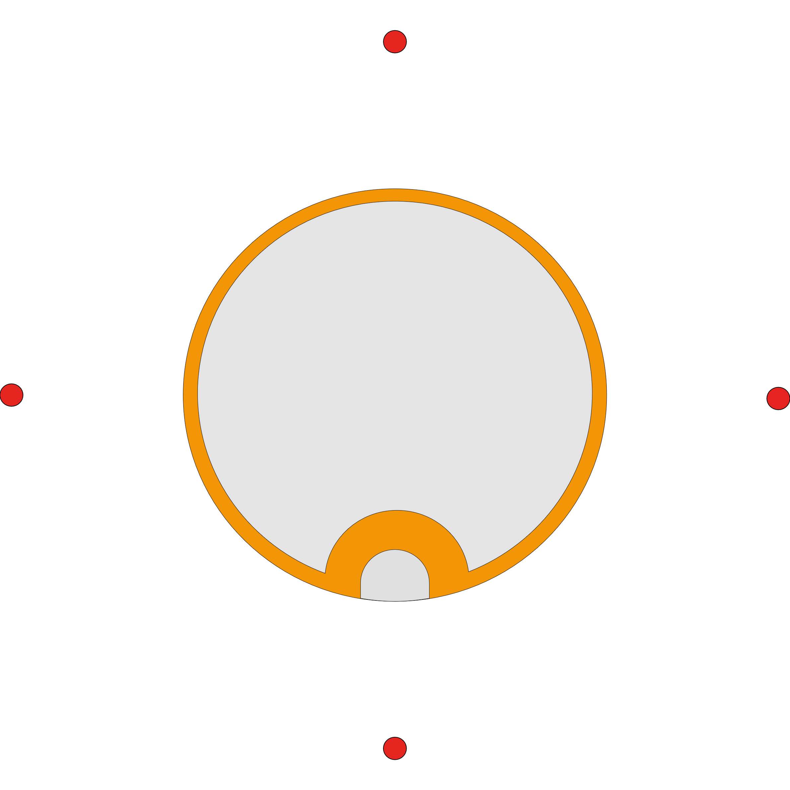
Сопоставление с экспериментом
|v| --- нормированная амплитуда спектра вертикальной компоненты
скорости колебаний в заданной точке поверхности слоя
Лазерная виброметрия

Slide 13
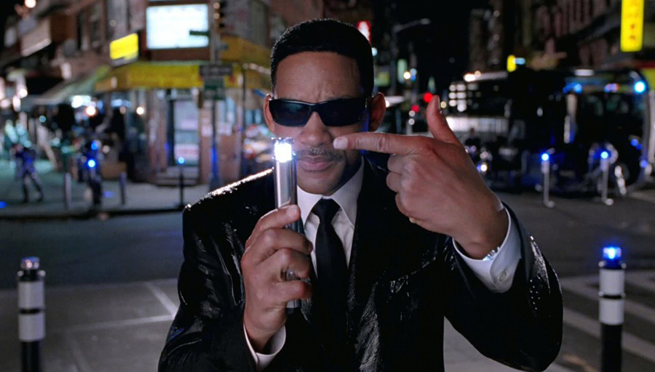
Спасибо за внимание!

